Slide 1
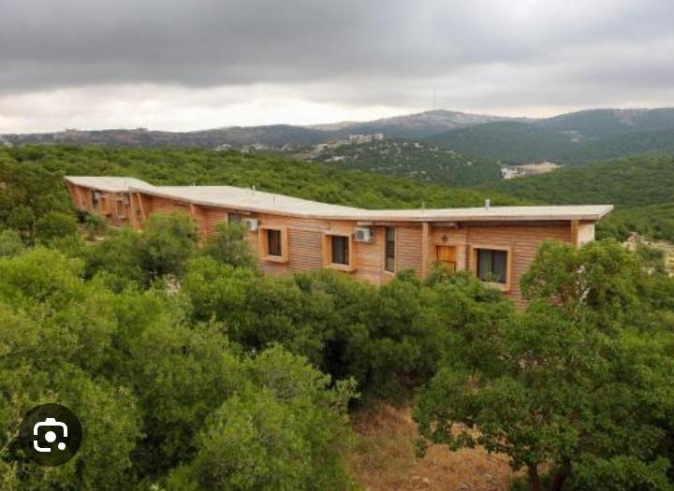
محمية غابات عجلون
موطن الغزال الاسمر

Slide 2
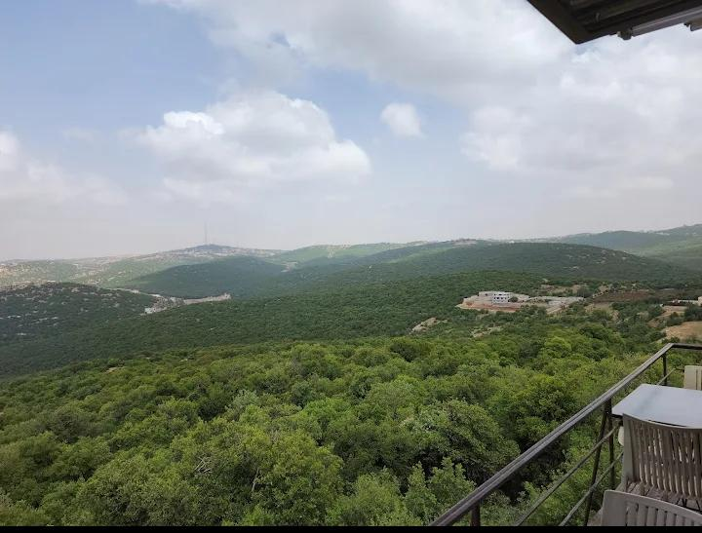
تعتبر محمية عجلون من المحميات التابعة للجمعية الملكية لحماية الطبيعة وتأسست سنة 1988. الذي نفذته مؤسسة نهر الأردن والجمعية الملكية لحماية الطبيعة بدعم من الوكالة الأسبانية للتعاون الدولي من خلال مؤسسة الإنقاذ الأسبانية- ريسكاتي والحكومة اليابانية.

Slide 3
أعلنت الجمعية الملكية لحماية الطبيعة أن غابات عجلون تعد من بين أفضل المواقع المئة العالمية

Slide 4
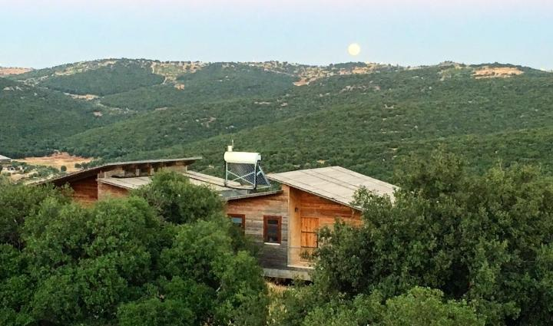
تمتاز المحمية بتنوع حيوي وهي تضم عدد من الأشجار البرية بالإضافة إلى:
200 نوع من النباتات والأزهار البرية
30 نوع نبات
8 أنواع من المفترسات
4 أنواع من القوارض
16 نوع من الزواحف
40 نوع من الطيور

Slide 5
تعد المحمية من أهم الوجهات السياحية التي يقصدها السياح الأجانب و العرب و ذلك لسهولة التنقل فيها و سهولة الوصول إليها كما أنها تحتوي على أكواخ ايكولوجية صديقة للبيئة حيث ستكون الإقامة بين غابات عجلون من اجمل الذكريات

Slide 6
لقد زرت محمية غابات عجلون و أقمت في اكواخها يومين و كانت من اجمل المواقع التي زرتها في الاردن انصحكم بزيارتها باسرع وقت

